Slide 1
У своїй педагогічній діяльності реалізовую науково-методичну проблему:
“Розвиток критичного мислення на уроках української мови і літератури в умовах компетентнісного навчання.”

Slide 2



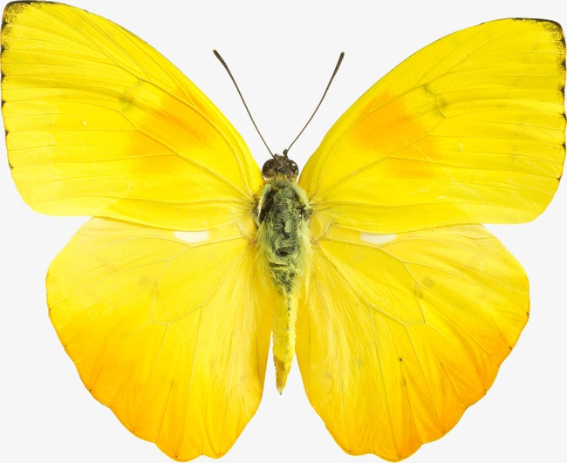
Вправа «Метелики»
Життєлюби
Оберіть метелик, який найбільше сподобався і натисніть на нього, аби дізнатися результат
Експресія
Мрійливість
Умієте бути щасливими

Slide 3
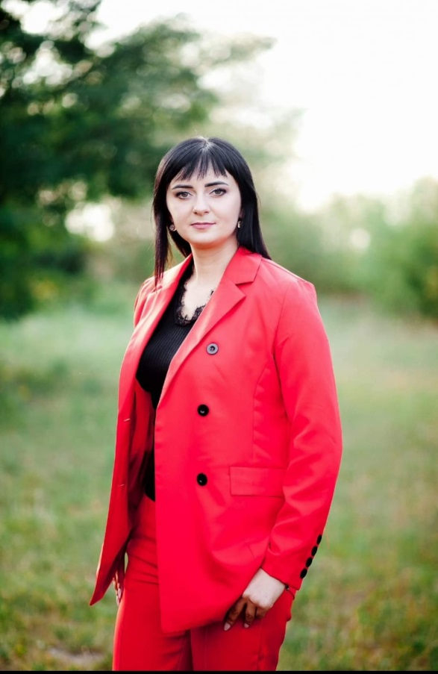
Презентація досвіду роботи
Вчителя української мови та літератури
Лановецької ЗОШ І-ІІІ ст. №2
Лановецького району, Тернопільської області
Черній Іванни Анатоліївни
Педагогічний стаж – 6 років
В серці дитячім сію я ласку,
Возвеличую словом людські почуття.
З учнями йду у незвідану казку
Технологій нових пізнання...

Slide 4

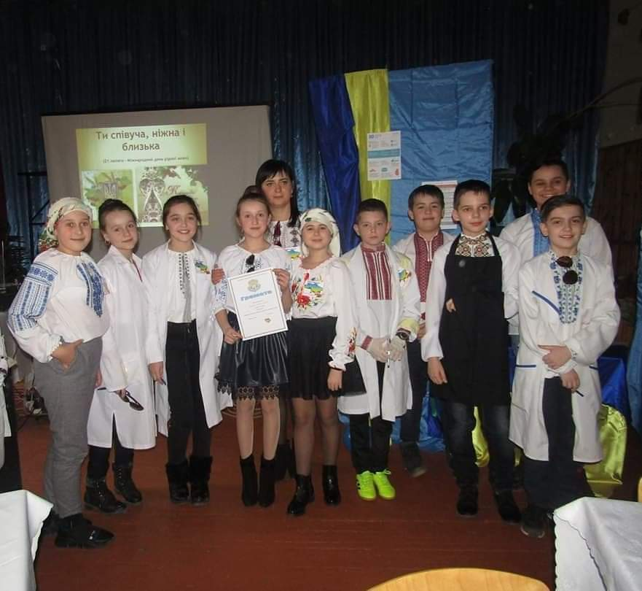
Завжди ставлю перед собою мету – “Який він, мій учень?” Складаю уявний портрет-символ:
- творча активність;
- глибокі та міцні знання;
- критичне мислення;
- високий інтелект;
- чисті помисли;
- активна життєва позиція;
- уміння застосувати набуті знання та навички в контексті викликів сучасності
Щоб виліпити таку Людину, уроки будую так, щоб кожен учень відчув себе творцем...

Slide 5
Завдання:
впровадження найоптимальніших методів і прийомів, прогресивних інтерактивних технологій навчання;
удосконалення засобів і форм процесу навчання відповідно до сучасних вимог;
інтенсифікація та індивідуалізація навчання;
розкриття творчих можливостей дитини;
формування ключових компетентностей;
проекція на майбутнє.

Slide 6

АКТУАЛЬНІСТЬ ДОСВІДУ:
реалізація проблемно-пошукової дослідницької роботи;
формування творчої особистості;
підвищення мотивації навчання;
розвиток життєвих компетентностей, самостійного свідомого мислення для досягнення успіху.

Slide 7

Якими б ми хотіли бачити своїх учнів у дорослому житті?
компетентними у своїй галузі;
відкритими до інформації, що постійно змінюється;
готовими вчитися все життя;
готовими вчитися на помилках;
інтелектуально незалежними;
відповідальними;
критично мислячими.

Slide 8
Умови для успіху
Активна позиція учнів у навчанні
Віра
в себе
Очікувана ідея
Спілкування
Цінування думок інших

Slide 9







Стимулювання творчої пізнавальної діяльності учнів
Стимулювання творчої пізнавальної діяльності
забезпечення успіху в навчанні
стимулювання обов’язку і відповідальності
методи
зв’язок з життєвим досвідом учнів
участь у пізнавальних іграх
створення ситуацій
інтересу
створення ситуацій новизни

Slide 10
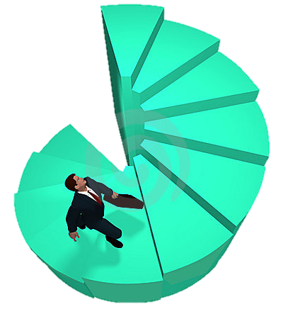

Сходинки майстерності вчителя
Знання
свого
предмету
Любов і шана
до дітей
Інформаційно-комунікаційні
технології
Використання різноманітних
методів і форм
Взаємозв'язок
учитель-учні-батьки-колеги
Індивідуальний та
дифернеційований підхід

Slide 11
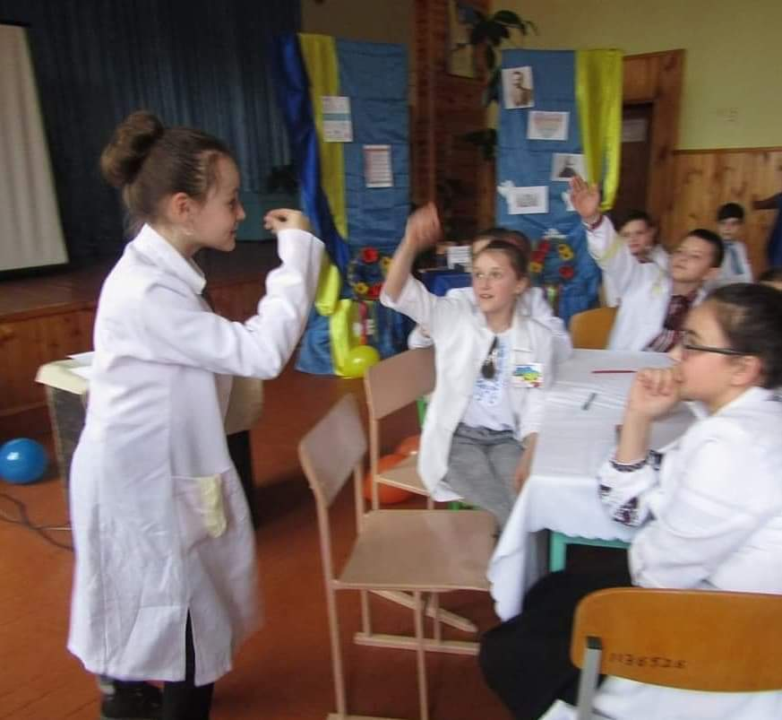
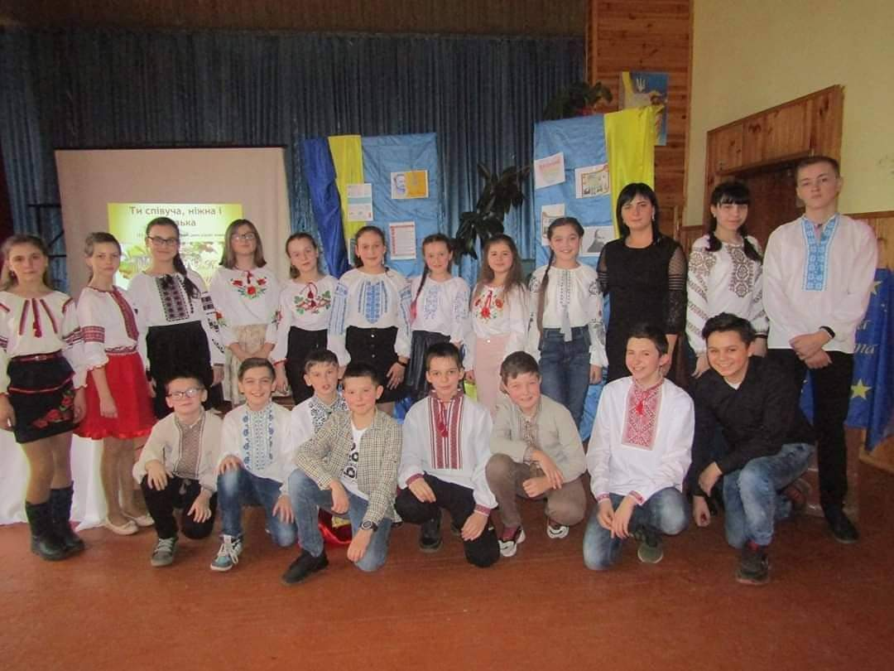
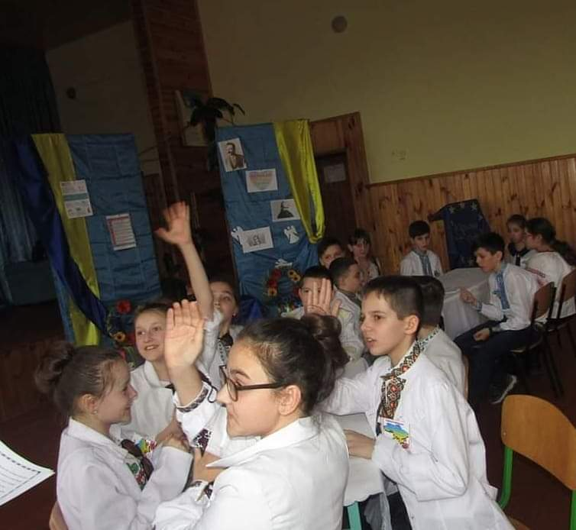
У своїй роботі звертаюся як до традиційних форм роботи, так і до технології інтерактивного навчання: “Крісло автора”, “Створення ментальних карт”, “Коло ВенНа”, “Шість капелюхів”, інтерв`ю, дискусія. “Мікрофон”, “Незакінчене речення”, “Займи позицію”, “Світлофор”…

Slide 12
Провідним завданням вчителя є проведення якісного, ефективного уроку
Урок – це дзеркало загальної та педагогічної культури вчителя, мірило його інтелектуального багатства, показник його кругозору, ерудиції
В. О. Сухомлинський
творча
інтелектуальна активність
сучасні уроки – це уроки, на яких мають переважати:
самокритичність
допитливість
незалежність мислення
компетентність
уміння дискутувати
Notes:
12

Slide 13

СХЕМИ
ТАБЛИЦІ
ДІАГРАМИ
КАРТИ

Slide 14

Таблиця «Аналіз ознак поняття»
Алгоритм роботи за стратегією:
У перший стовпчик запишіть об’єкти, які будете порівнювати.
Запропонуйте учням обговорити об’єкти за визначеними критеріями.
Запишіть думки учнів у таблицю. Використайте знаки + та –
Запропонуйте учням висловити думки щодо незнайомих об’єктів. Запишіть їх.
Дайте учням можливість дослідити цей об’єкт.
Обговоріть з учнями отриману інформацію.
Внесіть у таблицю необхідні правки.
Попросіть учнів порівняти об’єкти та зробіть загальний висновок.

Slide 15
Українська література. 9 клас.
Родинно-побутові пісні
 | Пісня про кохання | Постійні епітети | Пестиві слова | Пейзажні замальовки | Порівняння | Ідеалізація героїв
Назва пісні «Місяць на небі, зіроньки сяють» | + | + | + | + | + | +
«Цвіте терен, цвіте терен» | + | + | + | + | - | +
«Ой під вишнею, під черешнею…» | -? | + | + | -? | + | -?
Ознаки
Назва пісні

Slide 16

Таблиця «Т-схема»
8-й клас. І. Карпенко-Карий. «Сто тисяч» Характеристика Герасима Калитки
Позитивне
Негативне
Хазяїн Заробив усе своїми силами Працелюбність Невтомність Цілеспрямованість
Жадібний та підступний
Здатний на вбивство заради грошей
Заздрість та хитрість
Лицемірство та деспотизм
Зажерливість

Slide 17
«Діаграми Вена»
Дракон Грицько
Князь Люботину
Здатний на самопожертву
Щиросердний
Довірливий
Вірить у слова людей
Не посягає не на чиє життя
Хороший товариш
Недалекоглядний
Підступний і хитрий
Брехливий і жорстокий
Прагне знищити дракона

Slide 18

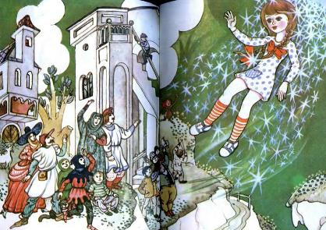
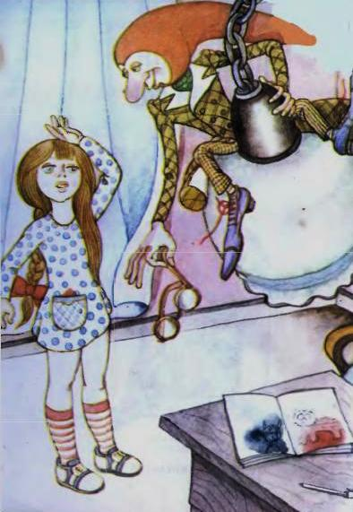
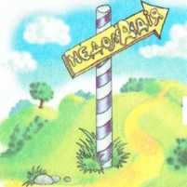
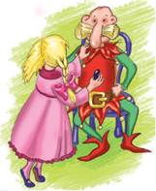
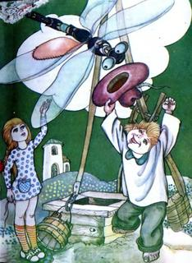
«Циклічна діаграма»
Дитина, яка не виконує справи до кінця
Недо-черевик
Недо-ладія
Пере-осмислення
Виконати все до кінця
Повернутися додому
5 клас.
Галина Малик. «Незвичайні пригоди Алі в країні Недоладії»

Slide 19
«Деревоподібна діаграма»
5 клас.
Звуки мови
Звуки мови
[а́], [о́], [и́]...
Дзвінкі
Голосні
[а], [о], [и]...
Приголосні
М'які
Тверді
Глухі
Наголошені
Ненаголошені
[д], [т], [ж]...
[дˊ], [тˊ], [зˊ]...
[б], [ж], [з]...
[п], [ш], [с]...

Slide 20
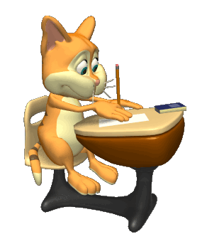
«Ментальні карти»
спосіб організації процесу творчого мислення за допомогою схем , побудованих за певними правилами

Slide 21
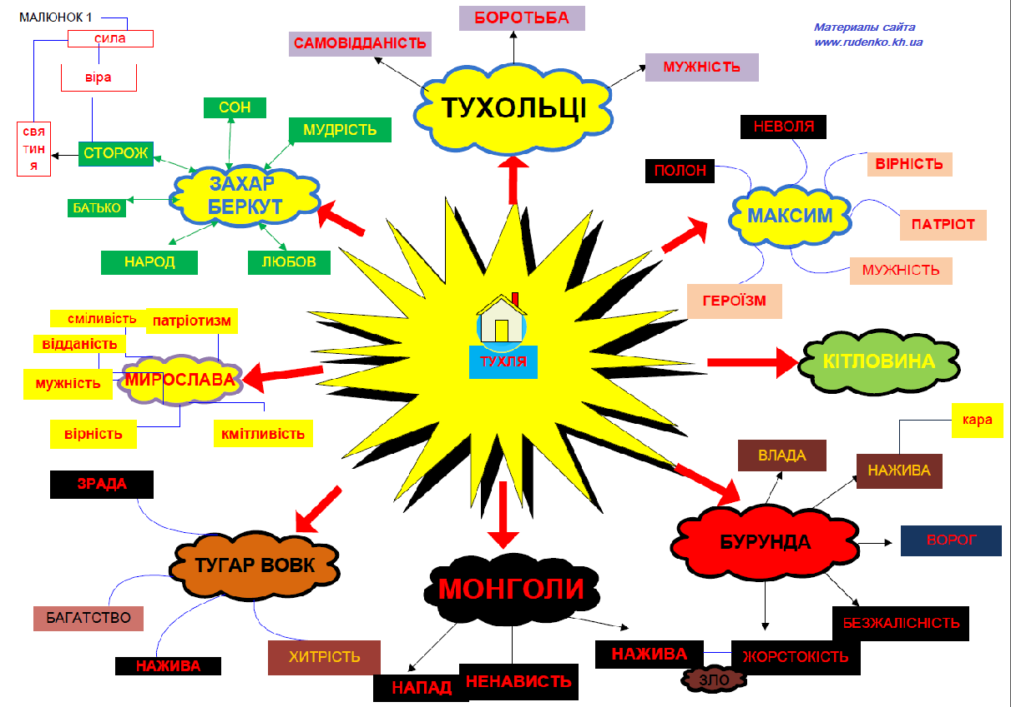

Slide 22

Мозковий штурм
Для чого потрібне критичне мислення?

Slide 23

Посередній учитель розповідає,
Хороший учитель пояснює,
Кращий учитель демонструє,
Великий учитель надихає.

Slide 24
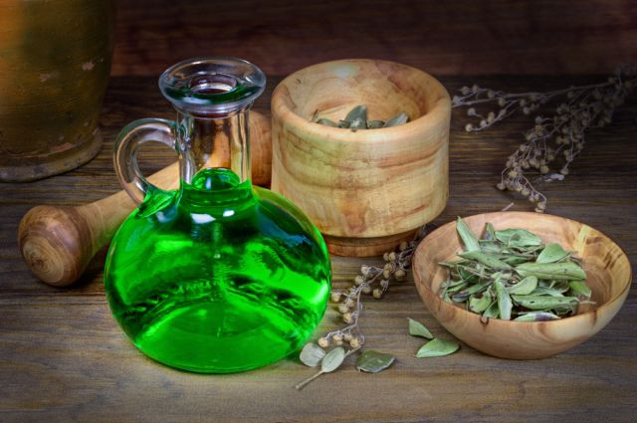
Щоденно вживайте:
бальзам мудрості;
коктейль творчості;
каву бадьорості;
відвар пунктуальності;
настрій терпимості;
екстракт людяності.

Slide 25
При підготовці до майстер-класу були використані інтернет-джерела та власний досвід
https://clubtutors.rudenko.kh.ua/vikoristannya-mentalnih-kart-na-urokah-ukrayinskoyi-literaturi-v-7-klasi/
https://courses.ed-era.com/
https://nus.org.ua/

Slide 26
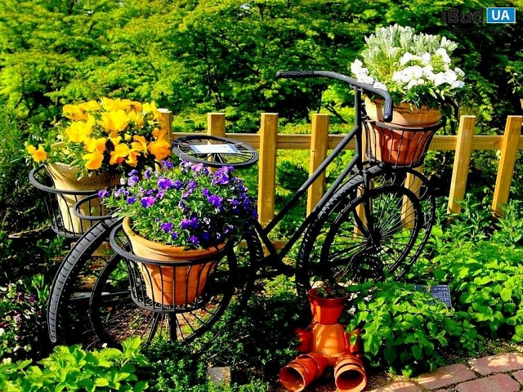
Бажаю Вам дві речі у житті: Все… і Нічого…
Все, що ви самі собі побажаєте,
і Нічого, що може Вас засмутити!!!!!!!!!!

Slide 27


